Slide 1
Елементи керування Windows Forms
налаштування на етапі проектування та на етапі виконання
Button, RadioButton, CheckBox, Panel, GroupBox, ComboBox, TextBox, Label, Timer

Slide 2
Навчальний проект 1
Модель світлофора
Зобразити зовнішній вигляд світлофора
Забезпечити ручне перемикання світла
Забезпечити автоматичне перемикання світла
Дозволити налаштування тривалостей світіння
Створити модель для зберігання даних світлофора
Які елементи керування використати?
Які структури даних використати?
Які додаткові класи оголосити?

Slide 3
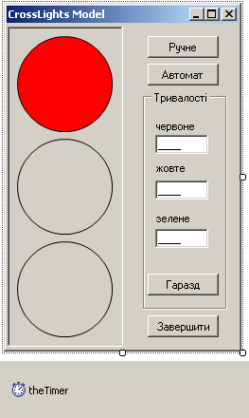
Реалізація світлофора
Зовнішній вигляд
корпус – Panel
лампи – власний клас
підписи – Label
Керування
ручне перемикання – Button – зупиняє таймер, перемикає лампу
налаштування автоматики – Button – відкриває групу рядків введення
група – GroupBox – видимий контейнер для елементів керування
введення тривалостей – спеціалізований рядок MaskedTextBox
запуск автоматичного режиму – Button – вмикає таймер, приховує групу
додаткові компоненти

Slide 4
Налаштування під час проектування
Розташування на формі та розмір: мишею, стрілками керування курсором, або точно на закладці властивостей
Осмислені імена елементів керування замість створених автоматично (властивість Name):
buttonManual, buttonQuit замість button1, button4 тощо
Назви (підписи) елементів керування – властивість Text
обов’язково для Button, Label (єдина), бажано для GroupBox, переважно зайве для TextBox
Спеціальні налаштування
PromptChar і Mask для MaskedTextBox
FillColor для OvalShape
Interval для Timer

Slide 5
Задання поведінки під час проектування
Поведінку елементів керування задають опрацьовувачі подій елемента керування
Перелік подій елемента – на закладці Events
Button – Click: натискання кнопки запустить дію
TextBox – Leave: нагода перевірити правильність введеного тексту, запустити виняток
Timer – Tick: пора автоматично щось змінювати
Form – Load: налаштувати всі частини програми перед появою її вікна на екрані
Form – Paint: перемальовування вікна; Panel – Paint: перемальовування панелі

Slide 6
Зміна властивостей під час виконання
Visible – керує видимістю компонента
panel.Visible = false; // приховує панель з усім вмістом
Enabled – керує доступністю компонента
button.Enabled = false; // “завмерла” кнопка, сірий напис
timer.Enabled = false; // зупиняє таймер
timer.Enabled = true; // поновлює роботу таймера
aControl.Focus(); – передає елементові керування фокус уведення
Програмно можна змінювати розташування елементів, написи на них, спосіб заповнення фігури, інтервал таймера тощо

Slide 7
Навчальний проект 2
Програма тестування
Завантажує з файла перелік предметів і тестові запитання з варіантами відповідей до кожного з них
Завантажує з файла коди відповідей до тестів
Надає змогу вибрати предмет
Відображає тест з вибраного предмета: два закритих питання з однією відповіддю, два закритих з декількома відповідями, одне відкрите питання
Оцінює отримані відповіді та повідомляє про результат
Вікно програми можна масштабувати
Які елементи керування використати?
Які структури даних використати?
Як виконати перевірку?

